Slide 1
MARIN GETALDIĆ

Slide 2
Nešto o Marinu Getaldiću:
Prvi hrvatski matematičar europskog formata.
Rođen je 2.listopada 1568.g,a umro 4.travnja 1626.g.
Povratkom u Dubrovnik izabran je za apelacijskog suca.

Slide 3
Krajem 18.st. krenuo je na studijsko putovanje po zapadnoj Europi.
Na putu se zadrzao 6g bio je u Italiji, Francuskoj, Engleskoj, Belgiji, Nizozemskoj i Njemačkoj.
Četiri godine nakon njegove smrti 1630.g u Rimu je izašlo njegovo životno dijelo(o matematičkoj analizi i sintezi).

Slide 4
OTKRIO JE: -Refrakcijski teleskop
-Konusne leće

Slide 5
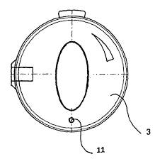
SLIKE

Slide 6
SLIKE MARINA GETALDIĆA:

Slide 7
IZRADILA:VANESSA KRNJAJIĆ
7.a

